Slide 1
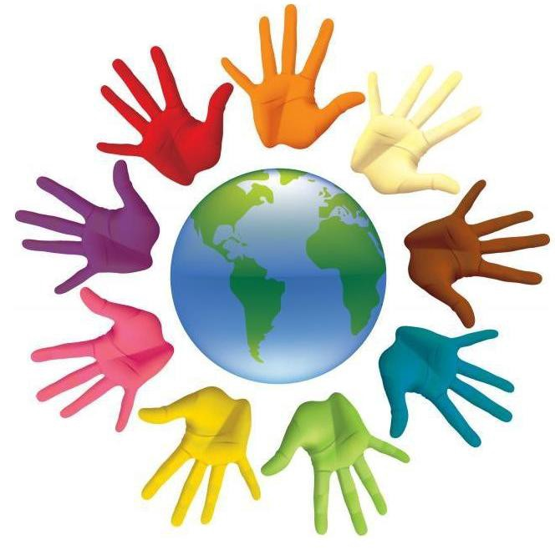
Међународни дан толеранције 16. новембар
Марина Голубовић
васпитач
Новембар 2022.

Slide 2
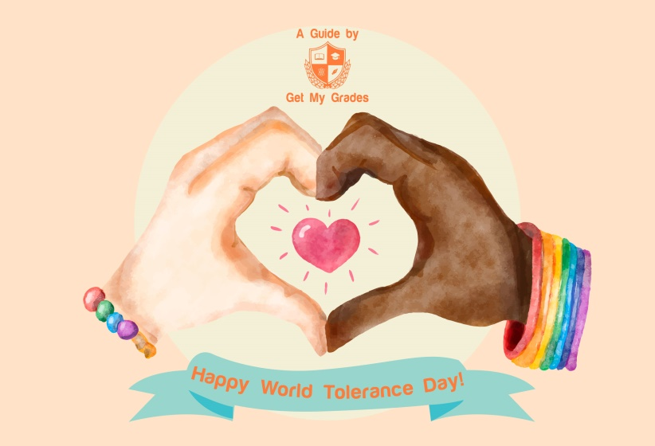
Да ли сте знали да је 16. новембар међународни дан толеранције?
Међународни дан толеранције, који је установио УНЕСКО, слави се широм планете, подсећајући нас да сви имамо право да будемо оно што јесмо, као што и други људи имају право на своју посебност.
Према Декларацији Уједињених нација, установљеној 1995.године у Паризу, толеранција је прихватање чињенице да људска бића, природно различита по изгледу, положају, говору, понашању и вредностима, имају право да живе и буду то што јесу.
Толерантна особа је она која се држи својих уверења, али и прихвата чињеницу да и други имају право на своје мишљење као и право да буде оно што јесте. Толеранција се мора учити, као што морамо научити и како да сукобе мирно решавамо јер су они саставни део живота свакога од нас.

Slide 3
По чeму сe разликујeмо?
Способностима
Вероисповести
Обичајима
Навикама
Полу
Изгледу
Вредностима
Језику
Политичкој и националној припадности
Опредељењима
Укусима
...

Slide 4
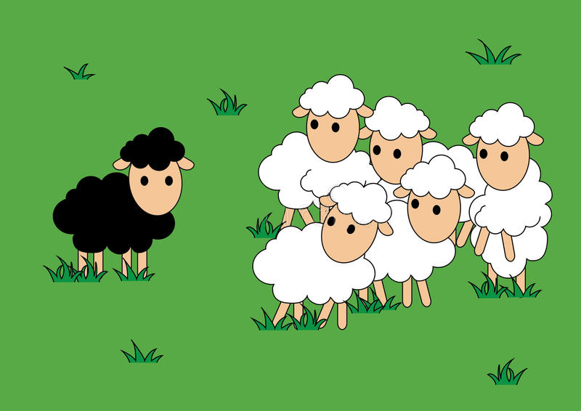
У психологији, ефекат црне овце се односи на тенденцију чланова групе да суде позитивније о члановима групе који су им слични, него онима који се разликују од њих

Slide 5
Толеранција и сродни појмови и њихове манифестације: ТOЛЕРАНЦИЈА - представља прихватање различитости у најширем смислу и свест да свако људско биће заслужује поштовање. То није израз слабости, попустљивости , нити је нагативна особина. НЕТОЛЕРАНЦИЈА - је недостатак поштовања за туђе навике и веровања. Такође укључује одбијање људи које видимо као другачије, на пример чланове етничке или социјалне групе другачије од сопствене, или људи који су различите политичке или сексуалне оријентације. СТРАХ ОД РАЗЛИЧИТОСТИ - рађа одбојност, нетрпељивост, непријатељство. СТЕРЕОТИПИ - се односе на распрострањена уверења или мисли о одређеној људској заједници. Стереотипи се темеље на ставовима усвојеним у школи, кроз масовне медије или код куће, који се затим проширују и на све друге припаднике те заједнице. ПРЕДРАСУДЕ - могу бити позитивне или негативне. Њима осуђујемо људе без претходног упознавања. Тешко се мењају и и због тога је важно бити свестан да их поседујемо. На пример: све плавуше су глупе; дете које има смисла за писање нема за математику. Или: неке људске расе су мање вредне од других... ДИСКРИМИНАЦИЈА - је неједнако поступање према особи или некој групи на основу неког њиховог личног својства, што за последицу има неједнакост у шансама да остваре уставом и законом загарантована права. То je нejeднaко третирање, искључивање, односно довођење у подређен пoлoжaj пojeдинaцa или групa људи кojи сe нaлaзe у истoj, сличнoj или упoрeдивoj ситуaциjи.

Slide 6
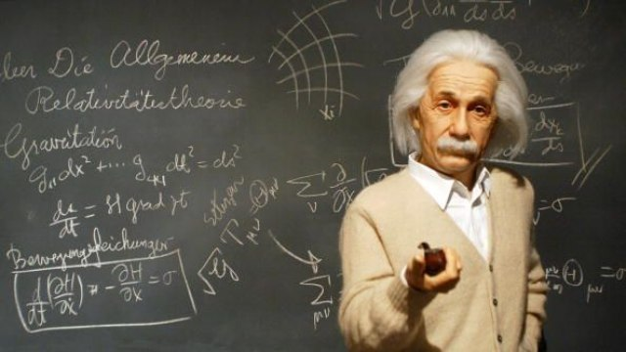
Алберт Ајнштајн је рекао да живимо у свету у коме је лакше разбити атоме него предрасуде.

Slide 7
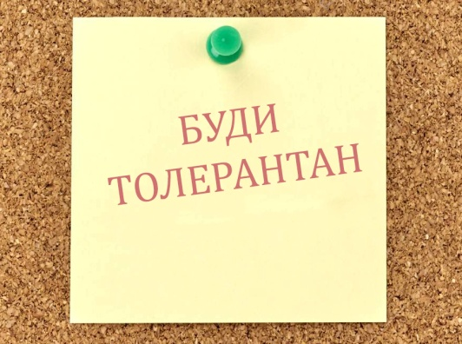
Толеранција се изражава на следеће начине: слушањем, осмехом, похвалама, прихватањем, разумевањем, емпатијом (способношћу разумевања туђих осећања), добром комуникацијом, праштањем, давањем, уважавањем, љубављу. А нетолеранција: насиљем, страхом, лошом комуникацијом, презиром, неразумевањем, непријатељством, нетрпељивошћу, хладним тоном, често тишином, затвореношћу, вређањем, непоштовањем.

Slide 8
Претолеранција - претеривање у толеранцији!
Нетолеранција → толеранција → претолеранција;
Људи који су претолерантни често размишљају шта је другима важно и стално прихватају туђе идеје;
Често попуштају другим људима, тешко постављају границе;
Имају проблем да кажу не;
Пристају на захтеве околине често науштрб себе;
Никада не изражавају своје незадовољство...

Slide 9
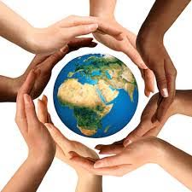
Како постати толерантан?
Мудре изреке о толеранцији:
Људи се не рађају толерантни или нетолерантни, то је нешто што се учи и развија;
Васпитањем и едукацијом развија се вештина толеранције;
Најважније место где се учи толеранција је породица;
Поред породице, све друштвене структуре морају бити укључене у развоју толеранције
Највећи резултат образовања је толеранција
У различитости је лепота и снага
Када сви мисле исто, значи да нико не мисли довољно

Slide 10
Закључак:
Будимо толерантни не само овог, већ сваког дана у години;
Бити толерантан је лепа и корисна особина и може нам донети много;
Неприхватљиво је и није добро бити толерантан на нетолеранцију;
Толеранцију треба да негујемо, зато о њој треба причати чешће;
Свима нама је потребан већи степен толерантности;
Будимо толерантни у свакој животној ситуацији...

Slide 11
ХВАЛА НА ПАЖЊИ!!!

